Slide 1
LUẬN VĂN
XÂY DỰNG HỆ THỐNG GIÁM SÁT VÀ CẢNH BÁO CHẤT LƯỢNG KHÔNG KHÍ TRONG MÔI TRƯỜNG LÀM VIỆC QUA THIẾT BỊ DI ĐỘNG
GVHD: PGS.TS PHẠM TRẦN VŨ
Sinh viên: Phạm Khánh Huy Hoàng

Slide 2
NỘI DUNG
NỘI DUNG
Lý do thực hiện đề tài
Phương pháp, đối tượng và phạm vi đề tài
Mô hình xây dựng ứng dụng
Hiện thực
Giải pháp dự báo
Kết quả đạt được
Đánh giá
Hướng phát triển

Slide 3
I.
I. Lý do thực hiện đề tài
Ô nhiễm không khí đang là vấn đề quan tâm đặc biệt.
Nguyên cứu các hệ thống giám sát, phân tích và cảnh báo cho chất lượng không khí và vấn đề có tính thời sự.
Sự phát triển mạnh mẽ của công nghệ Internet of Things

Slide 4
II.
II. Phương pháp,phạm vi đề tài
Phương pháp nguyên cứu:
- Xây dựng mô hình giám sát các chỉ số ô nhiễm không khí thông qua module sensor.
- Xây dựng ứng dụng trên Web
- Xây dựng mô hình dự báo bằng giải thuật Recurrent Neural Network.
Phạm vi khảo sát: Thành phố Hồ Chí Minh, dữ liệu thu thập từ Madrid, Tây Ban Nha.

Slide 5
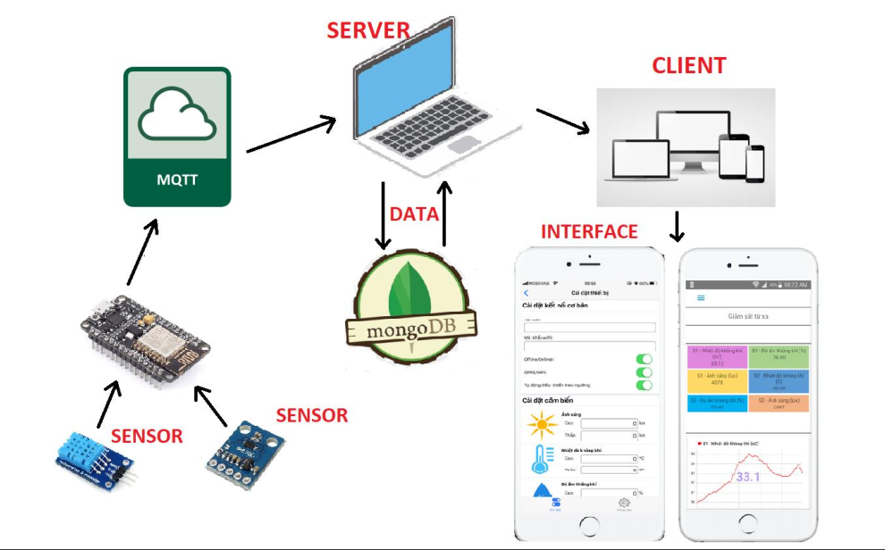
III. Mô hình xây dựng ứng dụng
III. Mô hình xây dựng hệ thống

Slide 6
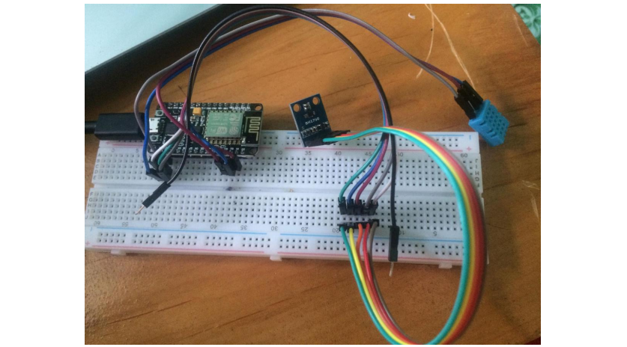
IV. Hiện thực phần cứng
IV. Hiện thực phần cứng
Hệ thống phần cứng sử dụng
+ Module ESP8266
+ Sensor DHT11
+ Sensor BH1750

Slide 7
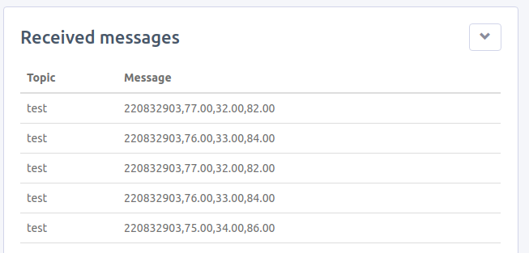
V. Hiện thực phần cứng
V. Hiện thực phần cứng
V. Hiện thực phần cứng
V. Hiện thực phần cứng
Dữ liệu sau khi được thu thập sẽ gửi lên MQTT

Slide 8



VI. Hiện thực giao diện
VI. Hiện thực ứng dụng
Các công nghệ được sử dụng
+
+

Slide 9
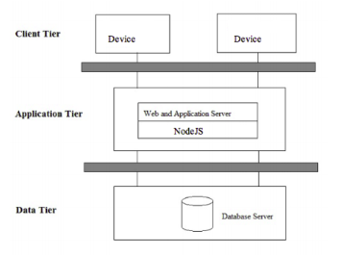
VI. Hiện thực giao diện
VI. Hiện thực ứng dụng
Thiết kế kiến trúc
Gồm 3 Tầng:
Tầng Client
Tầng Application
Tầng Data

Slide 10
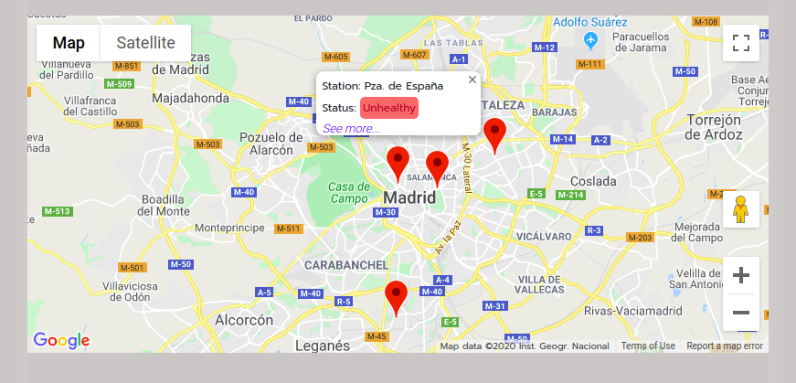
VI. Hiện thực giao diện
VI. Hiện thực ứng dụng
Hiện thực ứng dụng
Hiển thị thông tin các trạm trên Google Map

Slide 11
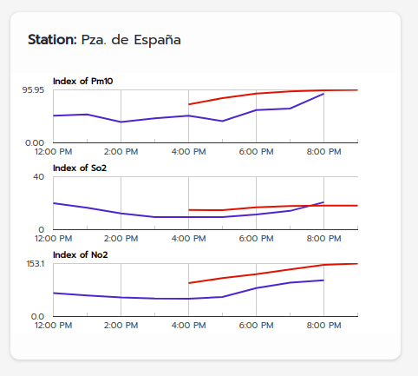
V.I Hiện thực giao diện
VI. Hiện thực giao diện
Hiện thực ứng dụng
Biểu đồ RealTime các chỉ số được đánh giá.

Slide 12
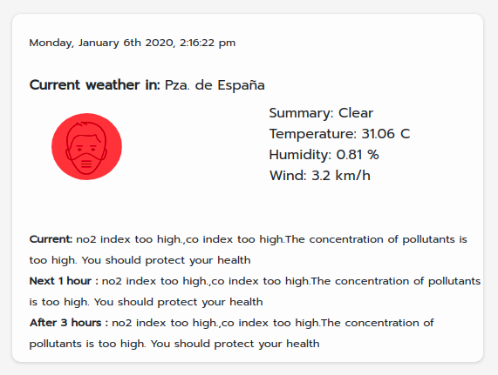
VI. Hiện thực giao diện
VI. Hiện thực giao diện
Hiển thị thông tin chi tiết tại trạm được đo và khuyến cáo cho người dùng.

Slide 13
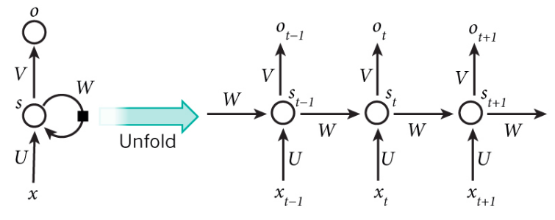
IV. Giải pháp dự báo
VII. Mô hình dự báo
Áp dụng giải thuật Recurrent Neural Network để giải quyết bài toán dự đoán giá trị của các chỉ số

Slide 14
IV. Giải pháp dự báo
IV. Giải pháp dự báo
Áp dụng giải thuật Recurrent Neural Network để giải quyết bài toán dự đoán giá trị của các chỉ số

Slide 15
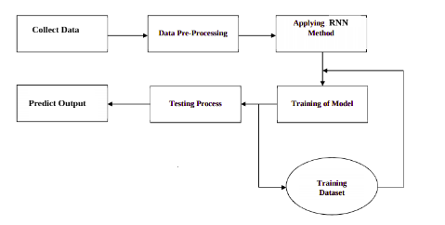
IV. Giải pháp dự báo
IV. Giải pháp dự báo
Mô hình dự báo

Slide 16
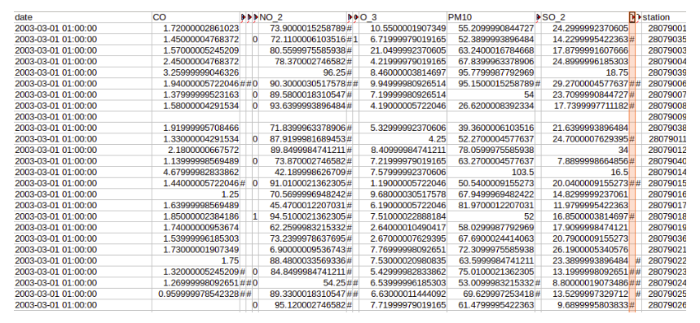
IV. Giải pháp dự báo
IV. Giải pháp dự báo
Dữ liệu mẫu được sử dụng: Dữ liệu của Tp Madrid, Tây Ban Nha, 2015

Slide 17
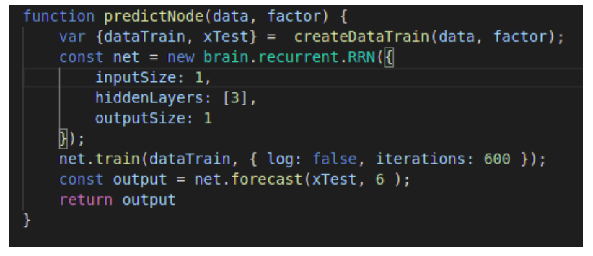
V. Giải pháp dự báo
V. Giải pháp dự báo
Áp dụng giải thuật sử dụng thư viện BrainJS
Với kích thước dữ liệu là 200
Số lần lặp là 600
Số lớp ẩn giữa input và output là 3
Đoạn code hiện thực RRN

Slide 18
VI. Kết quả đạt được
VI. Kết quả đã đạt được
- Xây dựng được hệ thống giám sát với module phần cứng ESP 8266 và các sensor.
- Hiện thực ứng dụng sử dụng Nodejs + Mongodb phần server và ReactJS ở front-end.
- Tích hợp giải thuật Recurrent Neural Network vào ứng dụng để dự đoán các chỉ số trong tương lai.

Slide 19
VI. Đánh giá
VII. Đánh giá
Ưu điểm:
- Bám sát nội dung đề tài
- Áp dụng nhiều công nghệ mới vào xây dựng hệ thống.
- Hệ thống được xây dựng có thể mở rộng
Khuyết điểm:
- Chưa triển khai hệ thống vào thực tiễn.
- Thời gian giới hạn và năng lực còn hạn chế nên việc áp dụng machine learning chưa tốt.

Slide 20
VIII. Hướng phát triển
VIII. Hướng phát triển
Trong tương lai, cần mở rộng đề tài với việc giám sát các chỉ số cấp thiết mang tính thời sự hơn, nguyên cứu sự tương tác, tác động lẫn nhau giữa các chỉ số để hệ thống cảnh báo tốt hơn.
Hệ thống cần được xây dựng để đáp ứng với số lượng sensor lớn và việc dự đoán ở các chỉ số ở tương lai chuẩn xác hơn.
Có kế hoạch để áp dụng hệ thống vào thực tiễn

Slide 21
THANK YOU!

